Slide 1



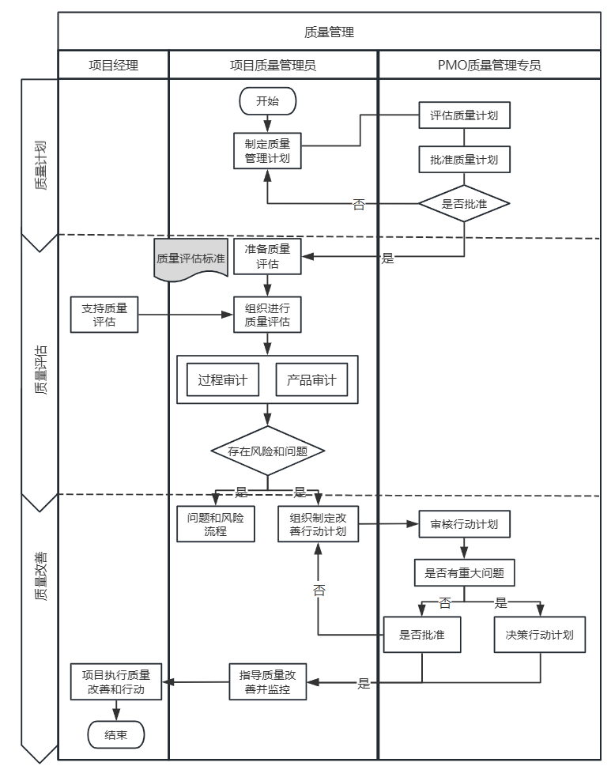

软件项目质量管理方案
质量管理流程图
本项目的质量管理流程包含质量计划、质量评估及质量改善三个核心阶段。
质量管理角色职责表
角色名称 | 职责范围
项目经理 | 负责审核本项目质量监控流程、质量管理办法；负责本项目所有交付物的中间文档、最终文档的内容的质量；负责本项目质量评估问题的改善行动计划的执行，针对项目质量管理员提出的不符合问题协调项目组成员进行整改
项目质量管理员 | 制定质量管理方法、质量评估计划和标准；按照质量评估计划，执行项目质量评估，登记质量问题表，并形成质量评估报告；根据项目需要，参与质量评估小组，进行项目关键交付物的评估；组织制定质量评估问题的改善行动计划，并指导和监控行动计划的有效执行
PMO质量管理专员 | 根据PMO（项目管理办公室）发布的质量管理方法，协助项目组制定项目质量管理计划；根据质量评估活动发现的问题和缺陷，组织个项目组制定改善行动计划；制定整体工程项目群的质量评估计划；支持PMO对各项目的评估检查工作；根据项目组质量改善计划指导质量改善行动

Slide 2
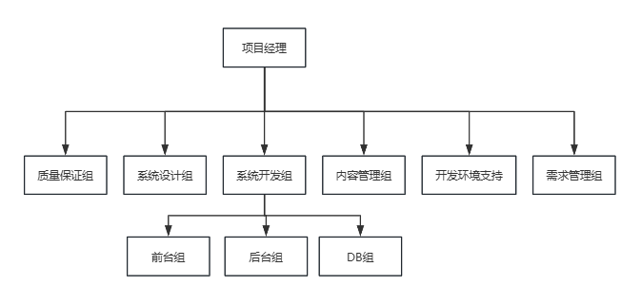
软件项目团队管理方案
项目角色定义
角色 | 负责人 | 参与人
项目管理者 | 许天祺
系统设计组 | 许天祺 | 程绮轩
系统开发组- DB | 许天祺 | 程绮轩、吴瑜恒
系统开发组-前台 | 程绮轩 | 许天祺、吴瑜恒
系统开发组-后台 | 吴瑜恒 | 许天祺、程绮轩
CM组 | 程绮轩 | 许天祺、吴瑜恒
质量保证组-QA | 程绮轩
质量保证组-SCM | 吴瑜恒
质量保证组-测试 | 吴瑜恒 | 程绮轩、许天祺
需求管理组 | 程绮轩 | 许天祺
开发运行环境支持组 | 吴瑜恒
项目组织结构图
项目实施过程中无跨项目兼职，并且聚焦网上招聘系统单一项目的交付，因此本项目的组织结构为项目型组织结构。
项目干系人计划
序号 | 姓名 | 项目角色 | 核心职责
0 | 许天祺 | 项目经理 | 统筹项目全生命周期管理，制定项目计划、把控进度与质量，对接需求方，协调团队成员，审批项目方案及变更，对项目交付成果负总责，兼任质量负责人相关工作。
1 | 程绮轩 | 内容与支持负责人 | 负责项目相关内容整理、文档归档与更新，承担沟通支持、需求对接辅助工作，兼任文档管理员、沟通协调相关职责，配合项目经理推进项目落地。
2 | 吴瑜恒 | 技术负责人 | 负责系统架构设计、代码开发、技术难题解决，开展技术层面质量检查，跟踪缺陷整改，兼任系统架构师、质量检查员相关职责，确保技术环节合规达标。

Slide 3
软件项目交流方案
外部协调
内部沟通
在敏捷开发中，要进行频繁沟通，主要的3个沟通会议是每日站立会议(一般15分钟)、Sprint计划会议、Sprint复审会议。
（1）每日站立会议
会议时间：每天下班前开始。
会议目的：协调每日任务，讨论遇到的问题
（2）Sprint计划会议
会议时间：在每个迭代第一天召开。
会议目的：估算本次迭代的工作项，明确优先级排序，确定本次迭代的Sprint提交结果，给出设计方案，估算本次Sprint的工作量。
（3）Sprint复审会议
会议时间：Sprint结束。
会议目的：向最终用户展示工作成果，得到用户的反馈，并据此创建或表更列表条目。
项目交流分为外部协调与内部沟通两部分。
1）原则上由合同管理者负责与客户进行协调。为减少交流成本，项目人员也可直接与用户联系，但必须将联系内容通报合同管理者和项目助理，并由项目助理记入沟通记录。
2）建立周三、周五定期报告制度，由项目管理者向客户进行工作汇报。联系方式为E-mail，突发事件可通过电话联系。
沟通方式说明
（1） 邮件沟通
（2）电话沟通
（3）文件沟通与口头沟通

Slide 4
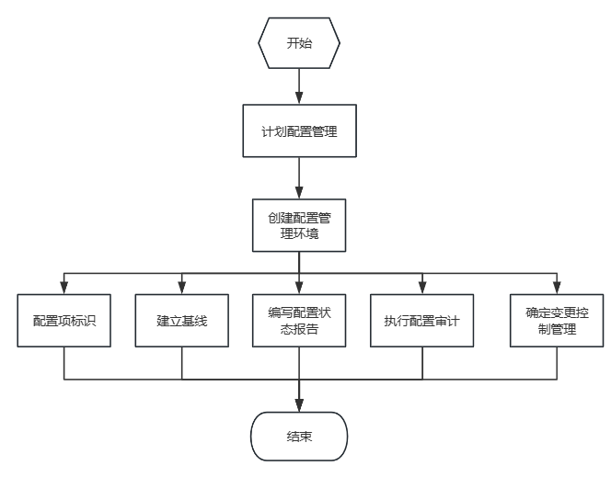
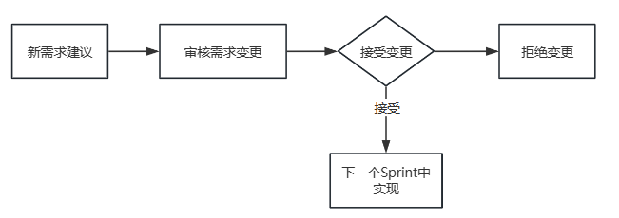
软件项目配置管理方案
配置管理流程
基线变更程序
首先进行配置管理计划，并据此搭建配置计划中所需要的配置环境，同时确定配置管理活动，包括配置项标识，建立基线，编写配置状态报告，执行配置审计，确定变更控制管理。
当有新的需求变更产生时，对其进行需求变更的审核，如果审核通过之后则在下一个 Sprint中将其实现，如果没有通过则拒绝变更。

